Slide 1

▶ YouTube トレンド ランキング
2026年11月04日 · 急上昇 TOP 10 発表

Slide 2

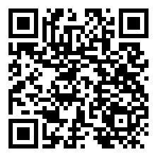
#10
【🔴LIVE】新滅絶｢フィロソフィア｣初見攻略【モンスト/ちょこ】
📺 ちょこ
👁 386,143 👍 2,247 💬 52
⏱ 3:06:51 · 📅 公開8時間前
https://www.youtube.com/watch?v=HFvssX6fhrg
💡 公開8時間で急上昇入り！ 10万再生突破の話題作

Slide 3

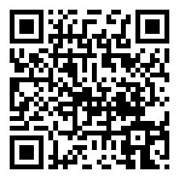
#9
爆裂愛しすぎて滅！(Crazy Mashup by TeddyLoid)
📺 M!LK - Topic
👁 835,259 👍 49,374 💬 2,214 📈+73.0%
⏱ 3:54 · 📅 公開37時間前
https://www.youtube.com/watch?v=IocKOiQR6qo
💡 公開1日で急上昇 50万再生の注目コンテンツ 前日比+73.0%と急拡散中

Slide 4

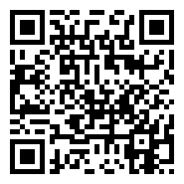
#8
【パチスロ最新台】Lスマスロゴジラ対エヴァンゲリオン2を最速ライブ配信！パチンコパチスロ生配信！11/4#shorts
📺 やっちゃんの崖っぷちスロパチ生活
👁 450,558 👍 2,008 💬 1
⏱ 4:33:04 · 📅 公開-1時間前
https://www.youtube.com/watch?v=JaZeZj3hZhE
💡 公開-1時間で急上昇入り！ 10万再生突破の話題作

Slide 5

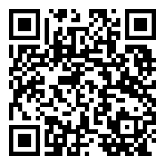
#7
ONE N’ ONLY／ “CRUSH ON YOU” Dance Performance Video
📺 ONE N' ONLY TV
👁 209,488 👍 15,850 💬 1,587
⏱ 3:05 · 📅 公開12時間前
https://www.youtube.com/watch?v=7W21WYwlNAE
💡 公開12時間で急上昇入り！ 10万再生突破の話題作 いいね率7.6%と視聴者の支持が非常に高い

Slide 6

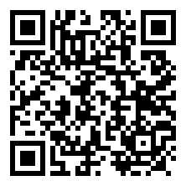
#6
「ストリートファイターリーグ JAPAN 2026」Division F 第6節 ☆☆18時40分より初心者必見！SFリーグ: ウォームアップ☆☆
📺 Capcom Fighters JP
👁 921,680 👍 6,361 💬 144
⏱ 4:22:54 · 📅 公開9時間前
https://www.youtube.com/watch?v=6AialyrOq6U
💡 公開9時間で急上昇入り！ 50万再生の注目コンテンツ

Slide 7

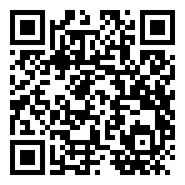
#5
劇場版「虎に翼」予告② 主題歌 米津玄師「こんにちはごきげんよう！」【2027年1月15日(金)公開】
📺 東宝MOVIEチャンネル
👁 701,435 👍 8,399 💬 305 📈+28.3%
⏱ 1:30 · 📅 公開48時間前
https://www.youtube.com/watch?v=zcUCqQ9jNAA
💡 公開2日で急上昇 50万再生の注目コンテンツ 前日比+28.3%で着実に成長

Slide 8

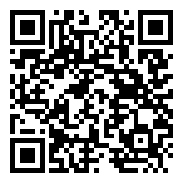
#4
桜井和寿、桑田佳祐 – 奇跡の地球(ほし) [Live at 日本武道館, 九段下フォーク・フェスティバル’25]
📺 桑田佳祐
👁 593,300 👍 14,095 💬 507 📈+323.6%
⏱ 4:57 · 📅 公開20時間前
https://www.youtube.com/watch?v=1mad1SxvQek
💡 公開20時間で急上昇入り！ 50万再生の注目コンテンツ 前日比+323.6%の爆発的な伸び

Slide 9

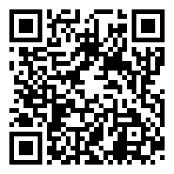
#3
【2026.11.3】M4 RAID BATTLE -滅絶- vs フィロソフィア【モンスト公式】
📺 モンスト（モンスターストライク）公式
👁 1,153,974 👍 3,346 💬 87
⏱ 3:47:37 · 📅 公開7時間前
https://www.youtube.com/watch?v=viQH-LxPpiU
💡 公開7時間で急上昇入り！ 100万再生超の大ヒット

Slide 10
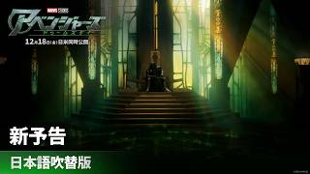
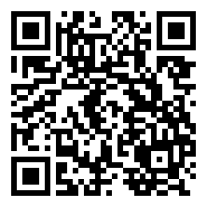
#2
「アベンジャーズ／ドゥームズデイ」新予告＜日本語吹替版＞｜12月18日(金)劇場公開｜MARVEL(マーベル)
📺 マーベル公式
👁 676,659 👍 7,061 💬 443 📈+149.8%
⏱ 1:01 · 📅 公開24時間前
https://www.youtube.com/watch?v=AvMLH5YvVOo
💡 公開24時間で急上昇入り！ 50万再生の注目コンテンツ 前日比+149.8%と急拡散中

Slide 11
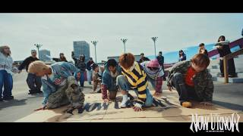
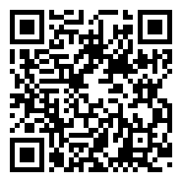
🏆 NO. 1 🏆
BE:FIRST / NOW U KNOW -Dance Performance-
👁 390,018 👍 31,669 💬 888 ⏱ 3:34 📅 公開11時間前
💡 公開11時間で急上昇入り！ 10万再生突破の話題作 いいね率8.1%と視聴者の支持が非常に高い
https://www.youtube.com/watch?v=XfFkphWoPvM

Slide 12

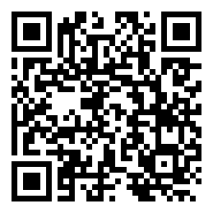

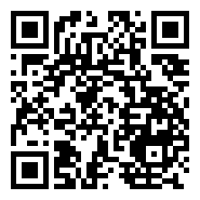
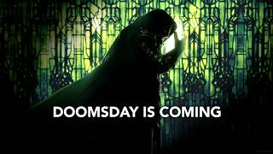
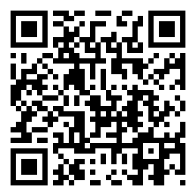
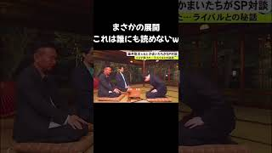
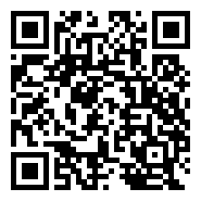

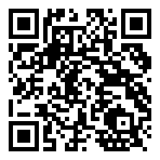
🎬 エンタメ 人気動画 TOP 5
#1
Star TV - Canlı Yayın (Full HD)
📺 STAR TV 👁 192,699,067 👍 400,824 ⏱ 不明 📅 2023-08-10
https://www.youtube.com/watch?v=82O6yOy_XwE
#2
Yaprak Dökümü Canlı Yayın
📺 Yaprak Dökümü 👁 91,162,915 👍 39,046 ⏱ 不明 📅 2025-02-24
https://www.youtube.com/watch?v=crwxJBQKWj4
#3
AVENGERS: DOOMSDAY CLOCK
📺 Marvel Entertainment 👁 66,398,003 👍 1,172,094 ⏱ 不明 📅 2025-12-16
https://www.youtube.com/watch?v=f17J3AXVK5w
#4
いや勝つんかいw #おもしろ #エンタメ #ネタ #バズれ #shorts
📺 やっさん2 👁 19,165,637 👍 157,552 ⏱ 0:10 📅 2025-08-09
https://www.youtube.com/watch?v=fBQOV3jiST0
#5
🔴AO VIVO: Bluey Episódios Completos em HD …
📺 Bluey Português Brasil - Canal Oficial 👁 18,195,810 👍 61,433 ⏱ 不明 📅 2026-01-13
https://www.youtube.com/watch?v=OBe-ehVPKKk

Slide 13

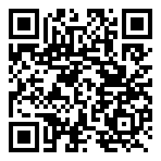
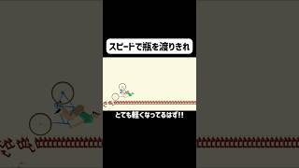
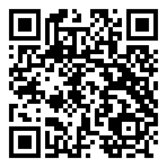

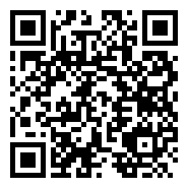

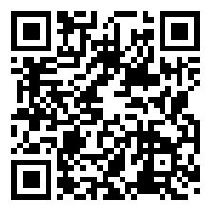


🎮 ゲーム 人気動画 TOP 5
#1
見たことの無い落ち方をする配信者#葉 #ゲーム実況 #切り抜き #onlyup
📺 葉ちゅべ 👁 23,934,953 👍 419,779 ⏱ 0:38 📅 2023-07-07
https://www.youtube.com/watch?v=0cjKg-Z3xak
#2
息子の扱いが酷すぎる男。#ゲーム実況 #shorts
📺 ぱんお。 👁 20,829,641 👍 284,960 ⏱ 0:58 📅 2026-03-12
https://www.youtube.com/watch?v=ffE0CxNxrII
#3
感動のダブルスイカ‼️ #スイカゲーム #ゲーム実況 #サワヤンゲームズ
📺 にこみチャンネル 👁 20,487,963 👍 361,778 ⏱ 0:59 📅 2023-12-22
https://www.youtube.com/watch?v=mhCy0IgobIw
#4
全部ひっかかる人【しょぼんのアクション3D】 #ゲーム実況
📺 タン 👁 19,863,371 👍 389,384 ⏱ 1:00 📅 2023-09-28
https://www.youtube.com/watch?v=XGbduoPa_-0
#5
月のクレーターをトイレにする男🌙 #ゲーム実況 #shorts
📺 ぱんお。 👁 17,732,313 👍 233,353 ⏱ 1:04 📅 2026-06-10
https://www.youtube.com/watch?v=Snd181QDquI

Slide 14

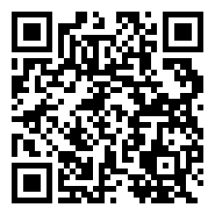

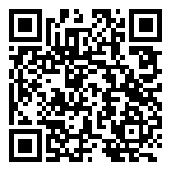

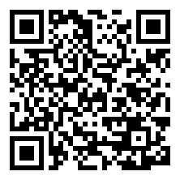

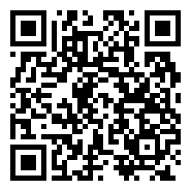

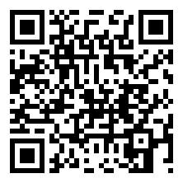
✨ アニメ 人気動画 TOP 5
#1
YOASOBI「勇者」 Official Music Video／TVアニメ『葬送の…
📺 YOASOBI 👁 228,378,429 👍 1,243,295 ⏱ 3:24 📅 2023-09-29
https://www.youtube.com/watch?v=OIBODIPC_8Y
#2
TVアニメ『呪術廻戦』第2期「渋谷事変」ノンクレジットOPムービー／OPテーマ：Ki…
📺 TOHO animation チャンネル 👁 170,147,215 👍 0 ⏱ 1:31 📅 2023-09-01
https://www.youtube.com/watch?v=5yb2N3pnztU
#3
ピンポン玉チャレンジLv100【アニメ】
📺 ゆずざくろ 👁 144,633,906 👍 474,020 ⏱ 0:22 📅 2026-06-08
https://www.youtube.com/watch?v=Z8xvh9B1JZk
#4
Mrs. GREEN APPLE「ライラック」MV - TVアニメ『忘却バッテリー』…
📺 Mrs. GREEN APPLE 👁 60,042,388 👍 185,842 ⏱ 4:53 📅 2024-07-04
https://www.youtube.com/watch?v=-NFhRWhkp7I
#5
TVアニメ『呪術廻戦』第3期「死滅回游 前編」ノンクレジットOPムービー／OPテーマ…
📺 TOHO animation チャンネル 👁 47,448,820 👍 580,798 ⏱ 1:31 📅 2026-01-09
https://www.youtube.com/watch?v=Xr032EhUDPw

Slide 15

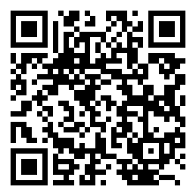

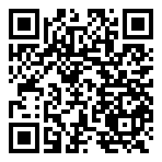

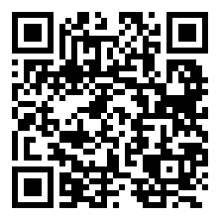
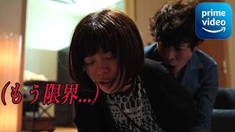
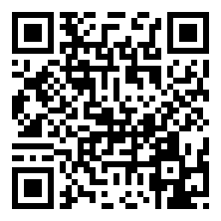

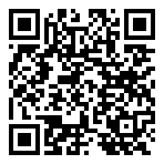
🍿 映画 人気動画 TOP 5
#1
シンクロ率100％だった映画『Michael』の裏側
📺 フィルムチェーン 👁 7,306,524 👍 109,292 ⏱ 0:56 📅 2026-05-18
https://www.youtube.com/watch?v=lyZZdUUM_GM
#2
歌舞伎町タワーの日本一高い映画館「109シネマズプレミアム新宿」を正直レビュー！
📺 正直レビュー 🍰🍛 👁 6,999,195 👍 120,931 ⏱ 1:00 📅 2025-03-15
https://www.youtube.com/watch?v=2a1YM7MCXng
#3
ドアを叩いた少年に老人が渡した特別な贈り物 #おすすめ映画
📺 ベベムービー映画レビュー 👁 4,483,140 👍 57,660 ⏱ 1:06 📅 2026-09-25
https://www.youtube.com/watch?v=7UYVGJZQulQ
#4
ただの不倫じゃない…。難解だけど超名作と評判の愛と社会の“正しさ”を問う感動作
📺 映画ドラマ二アック 👁 4,312,567 👍 8,629 ⏱ 20:56 📅 2026-08-27
https://www.youtube.com/watch?v=YmRxFhtYydY
#5
話題のちいかわ映画、一番の罪人を決めます。
📺 Stardy -河野玄斗の神授業 👁 3,848,625 👍 53,247 ⏱ 10:10 📅 2026-08-04
https://www.youtube.com/watch?v=a8niMJ2Intc

